Slide 1
Advanced Islamic Studies program (Diploma) History of Quran
Dr. Ashraf Negm

Slide 2
Dr. Ashraf Negm
Ijaza (Sanad) in reciting and teaching the 10 Qera’at (Readings) of the Quran from the ways of Al-Shatibiyah & AL-Dorrah
Diploma of Human and Islamic knowledge – Islamic studies institute – Cairo University
4 Diplomas in the Islamic studies – Samaha Academy
Certificate of Dar-ul-Quran (equal to Azhar HS certificate) - Kuwait
Certificate of Al-Otrojah institute for Quran knowledge - Kuwait
Study of the Qera’at (Readings) at Institute of Qera’at - Kuwait
Master of Pediatrics – Cairo University
18 years experience in training and teaching of Islamic knowledge
The founder and manager of 3 Canadian Islamic educational organizations: (Al-Otrojah for Quran studies), (Ayaat Academy corp.), and (Ayaat Foundation)

Slide 3
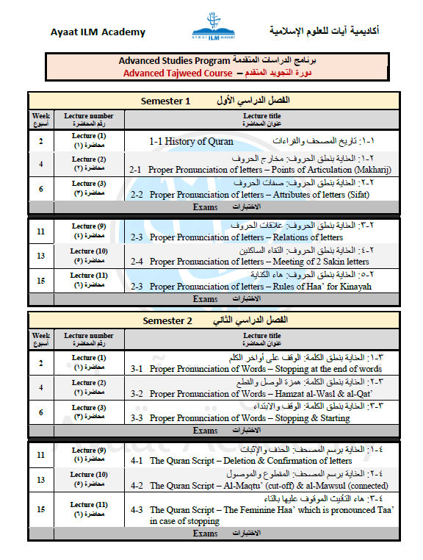
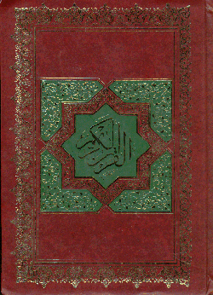
Semester program

Slide 4
Introduction المقدمة

Slide 5
Introduction of History of Quran
مقدمة تاريخ القرآن
Qur’anالقرآن
What is
Qur’an ?
ما هو القرآن ؟
The Noble Qur’an is the Word of Allah
revealed to His Messenger Muhammad (peace be upon him),
the recitation of which is an act of worship,
which Allah challenged mankind to produce the like of even its shortest surah (chapter) & was transmitted to us through tawatur
(i.e. being narrated by many transmitters in every single step of the chain of narration).
كلام الله المنزل على رسوله محمد -صلى الله عليه وآله وسلم- المتعبد بتلاوته، المتحدي بأقصر سورة منه، والمنقول إلينا نقلا متواترًا.

Slide 6
Introduction of History of Quran
مقدمة تاريخ القرآن
Virtues of Qur’anفضل القرآن
`Abd Allah ibn Mas`ud (may Allah be pleased with him) narrated: The Messenger of Allah (peace be upon him) said,
"Whoever recites a letter from the Book of Allah, he will be credited with a good deed, and a good deed receives a ten-fold reward.
I do not say that Alif-Lam-Mim is one letter, but Alif is a letter, Lam is a letter and Mim is a letter."
(Al-Tirmidhi, Al-Darimi, and others; it is an authentic Hadith).
عن عبد الله بن مسعود رضي الله عنه قال: قال رسول الله صلى الله عليه وآله وسلم:
"من قرأ حرفًا من كتاب الله فله به حسنة والحسنة بعشر أمثالها
لا أقول "الم" حرف ولكن ألف حرف ولام حرف وميم حرف"
(أخرجه الترمذي والدارمي وغيره وهو حديث صحيح)

Slide 7
Introduction of History of Quran
مقدمة تاريخ القرآن
Virtues of Qur’anفضل القرآن
Abu Umamah (May Allah be pleased with him) narrated: "I heard the Messenger of Allah (peace and blessings of Allah be upon him) saying,
“Read the Qur'an, for it will come as an intercessor for its reciters on the Day of Resurrection.“(Muslim)
عن أبي أمامة رضي الله عنه قال سمعت رسول الله صلى الله عليه وآله وسلم يقول:
"اقرءوا القرآن فإنه يأتي يوم القيامة شفيعًا لأصحابه" (أخرجه مسلم).

Slide 8
Introduction of History of Quran
مقدمة تاريخ القرآن
Virtues of Qur’anفضل القرآن
It is authentically narrated on the authority of `Uthman ibn `Affan (may Allah be pleased with him) that the Prophet (peace and blessings of Allah be upon him) said:
"The best amongst you is the one who learns the Qur'an and teaches it."
(Al-Bukhari and Al-Tirmidhi)
عن عثمان بن عفان -رضي الله عنه- عن النبي -صلى الله عليه وآله وسلم- قال:
"خيركم من تعلم القرآن وعلمه"
(أخرجه البخاري والترمذي)

Slide 9
Introduction of History of Quran
مقدمة تاريخ القرآن
Virtues of Qur’anفضل القرآن
Anas ibn Malik also narrated: "The Messenger of Allah (peace and blessings of Allah be upon him) said:
'Allah has His own people from among mankind.'
They said: 'O Messenger of Allah, who are they?' He said:
'The people of the Qur'an, the people of Allah and those who are closest to Him.'"
(Ahmad, Al-Nasa'i, Ibn Majah, and Al-Hakim. Al-Albani said that it is an authentic Hadith.)
عن أنس بن مالك عن رسول الله -صلى الله عليه وآله وسلم- قال:
«إن لله أهلين من الناس» .. فقيل: من أهل الله فيهم؟
قال: أهل القرآن هم أهل الله وخاصَّتُه"
(أخرجه أحمد والنسائي وابن ماجة والحاكم وصححه الألباني)

Slide 10
Introduction of History of Quran
مقدمة تاريخ القرآن
Qur’anالقرآن
Believe & glorify
Know & Learn
Recite repeatedly
Meditate & Understand
Memorize & Teach
Follow & Apply
Choose its Rules
Serve & Give
الإيمان به ... وتعظيمه.
التعرف عليه وتعلمه.
تلاوته وختمه.
تدبره وفهمه.
حفظه وتحفيظه.
العمل به وتطبيقه.
تحكيمه فيما بيننا.
خدمته والبذل له.

Slide 11
Qur’an
Reveling
تنزيل القرآن

Slide 12
Qur’an Reveling
تنزيل القرآن
أول الوحي The first words
« اقْرَأْ بِاسْمِ رَبِّكَ الَّذِى خَلَقَ * خَلَقَ الإِنسَانَ مِنْ عَلَقٍ *
اقْرَأْ وَرَبُّكَ الاٌّ كْرَمُ * الَّذِى عَلَّمَ بِالْقَلَمِ * عَلَّمَ الإِنسَانَ مَا لَمْ يَعْلَمْ »

Slide 13
Qur’an Reveling
تنزيل القرآن
كيف نزل الوحي ؟How was it?
Like a sound of a ring
The angel come in the picture of a man
To find the words in his mind
يأتيه مثل صلصلة الجرس
أن يتمثل له الملك رجلاً
النفث في الرُّوْع

Slide 14
Qur’an Reveling
تنزيل القرآن
The transmission of the whole revelation
To the Sacred Tablet
In a way and time that Allah only knows.
( بَلْ هُوَ قُرْآنٌ مَجِيدٌ ، فِي لَوْحٍ مَحْفُوظٍ )
1st Step
التنزيل
الأول
نزوله إلى اللوح المحفوظ
بطريقة ووقت لا يعلمها إلا الله ومن أطلعه على غيبه
وكان جملة لا مفرقاً
وذلك ظاهر من قوله تعالى:
( بَلْ هُوَ قُرْآنٌ مَجِيدٌ ، فِي لَوْحٍ مَحْفُوظٍ )

Slide 15
Qur’an Reveling
تنزيل القرآن
It is the transmission of
the whole revelation
from the Sacred Tablet
to the House of Dignity
in the lower heaven
In Lailat-ul-Qadr.
2nd Step
التنزيل
الثاني
النزول من اللوح المحفوظ إلى
بيت العزة في السماء الدنيا
ويظهر من خلال الآيات القرآنية التي يستدل بها على هذا النزول ما يفيد بأن القرآن
نزل جملة واحدة وفي ليلة واحدة
ووصفها القرآن بمباركة وهي ليلة القدر في رمضان

Slide 16
Qur’an Reveling
تنزيل القرآن
Jibreel came with the revelation of the different segments of the Quran, one at a time according to the conditions of Dawa and the need of Sharia’a rules over twenty-three years
( نَزَلَ بِهِ الرُّوحُ الأَمِينُ ، عَلَى قَلْبِكَ لِتَكُونَ مِنَ المُنذِرين ، بِلِسَانٍ عَرَبِيٍّ مُّبِينٍ)
3rd Step
التنزيل
الثالث
نزل به جبريل على قلب الرسول منجماً في ثلاث وعشرين سنة
حسب الحوادث والطوارىء، وما يتدرج من تشريع
قال تعالى: ( نَزَلَ بِهِ الرُّوحُ الأَمِينُ ، عَلَى قَلْبِكَ لِتَكُونَ مِنَ المُنذِرين ، بِلِسَانٍ عَرَبِيٍّ مُّبِينٍ)

Slide 17
Qur’an Reveling
تنزيل القرآن
شَهْرُ رَمَضَانَ الَّذِى أُنزِلَ فِيهِ الْقُرْآنُ هُدًى لِّلنَّاسِ وَبَيِّنَاتٍ مِّنَ الْهُدَى وَالْفُرْقَانِ
إِنَّاأَنزَلْنَاهُ فِى لَيْلَةِ الْقَدْرِ وَمَآأَدْرَاكَ مَا لَيْلَةُ الْقَدْرِ لَيْلَةُ الْقَدْرِ خَيْرٌمِّنْ أَلْفِ شَهْرٍ
حم وَالْكِتَابِ الْمُبِينِ إِنَّآ أَنزَلْنَاهُ فِى لَيْلَةٍ مُّبَارَكَةٍ إِنَّا كُنَّا مُنذِرِينَ

Slide 18
Qur’an Reveling
تنزيل القرآن
Why was it revealed in segments ?
لماذا نزل منجماً ؟
To support the prophet & his companions.
To make it easy to understand, memorize, and apply the Quran
To guide the prophet in all conditions & answer questions
To take the Ummah step by step towards the Sharea’a rules
As a marcel to challenge the mankind
تثبيت فؤاد الرسول وأصحابه.
تيسير الفهم والحفظ والعمل.
مواجهة ما يطرأ من أمور أو أسئلة.
التدرج في تربية الأمة.
التحدي والإعجاز.

Slide 19
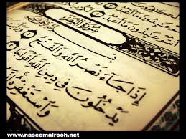
Qur’an Reveling
تنزيل القرآن
آخر ما نزل من القرآن The last words
The last Surah
آخر سورة

Slide 20
Qur’an Reveling
تنزيل القرآن
آخر ما نزل من القرآن The last words
The last Ayah
آخر آية
« وَاتَّقُواْ يَوْمًا تُرْجَعُونَ فِيهِ إِلَى اللَّهِ ثُمَّ تُوَفَّى كُلُّ نَفْسٍ مَّا كَسَبَتْ وَهُمْ لاَ يُظْلَمُونَ »

Slide 21
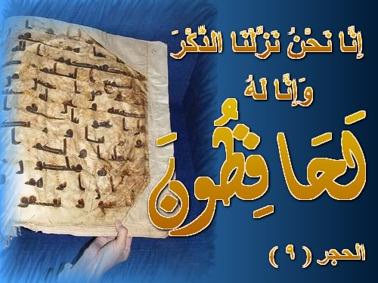
Written Qur’an
History
تاريخ المصحف
Quran Readings History
تاريخ القراءات

Slide 22
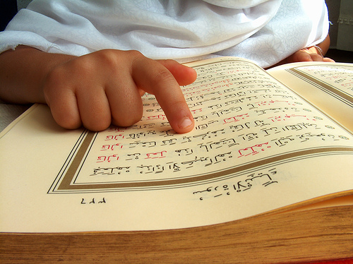
Written Qur’an
History
تاريخ
المصحف

Slide 23
Written Qur’an history
تاريخ المصحف
النبي محمد صلى الله عليه وسلم (13 قبل الهجرة – 11 هـ) The Prophet
أبو بكر الصديق رضي الله عنه (11 هـ - 13 هـ ) Abo Bakr Assedek
عمر بن الخطاب رضي الله عنه (13 هـ - 23 هـ ) Omar Ibn Al-Khattab
عثمان بن عفان رضي الله عنه (23هـ - 36 هـ ) Uthman Ibn Affan
علي بن أبي طالب رضي الله عنه (36 هـ - 40هـ ) Ali Ibn Abi Taleb
عبد الملك بن مروان (65هـ - 86هـ ) Abdelmalek Ibn Marwan
القرن التاني الهجري وما بعده The 2nd century of Hijrah & after

Slide 24
Written Qur’an history
تاريخ المصحف
النبي محمد صلى الله عليه وسلم (13 قبل الهجرة – 11 هـ) The Prophet
« لاَ تُحَرِّكْ بِهِ لِسَانَكَ لِتَعْجَلَ بِهِ *
إِنَّ عَلَيْنَا جَمْعَهُ وَقُرْآنَهُ *
فَإِذَا قَرَأْنَاهُ فَاتَّبِعْ قُرْآنَهُ »
« ولا تعجل بالقرآن من قبل ان يقضى اليك وحيه »
« سنقرؤك فلا تنسى »

Slide 25
Written Qur’an history
تاريخ المصحف
النبي محمد صلى الله عليه وسلم (13 قبل الهجرة – 11 هـ) The Prophet
كتبة الوحي Quran writers
أكثر من 50 كاتباً More than 50 writers
الخلفاء الأربعة The 4 Khalifah
أُبَيُّ بن كعــب Ubai ibn Kaab
زيـد بن ثابـت Zaid ibn Thabit
معـاذ بن جبــل Moa’z inb Jabal
عبد الله بن مسعود Abdullah ibn Masoud
معاوية بن أبي سفيانMoa’wia ibn Abi Sofian

Slide 26
Written Qur’an history
تاريخ المصحف
النبي محمد صلى الله عليه وسلم (13 قبل الهجرة – 11 هـ) The Prophet
أدوات الكتابةWriting tools
الجلــــــود والعظــــام والالــــواح والحجــــارة
Skin, bones, Palms, stones

Slide 27
Written Qur’an history
تاريخ المصحف
النبي محمد صلى الله عليه وسلم (13 قبل الهجرة – 11 هـ) The Prophet
كيف كانت الكتابة ؟How was the writing?
النبي يملي والصحابي يكتب The prophet recites & the writer writes
النبي يصحح له إن أخطأ The prophet corrects any mistake
النبي يوجهه لطريقة الكتابة The prophet guides him to the right way of writing
الصحابي يقرأ ما كتبه ليراجعه النبي The writer recites what he wrote as a review
الصحابي يحتفظ بما كتب عنده The companion keeps the written script with him.

Slide 28
Written Qur’an history
تاريخ المصحف
النبي محمد صلى الله عليه وسلم (13 قبل الهجرة – 11 هـ) The Prophet
ترتيب القرآن Suras’ ordering
Uthman ibn Affan said:
The prophet use to call some of the writers whenever he got a revelation and say to him:
“Put this Ayah in the surah that mentions so and so”
فعن عُثْمَانَ بن عَفَّانَ، قال:
“كَانَ النَّبِيُّ صلى الله عليه وسلم مِمَّا تَنَزَّلُ عَلَيْهِ الآيَاتُ فَيَدْعُو بَعْضَ مَنْ كَانَ يَكْتُبُ لَهُ، وَيَقُولُ لَهُ:
“ضَعْ هَذِهِ الآيَةَ فِي السُّورَةِ الَّتِي يُذْكَرُ فِيهَا كَذَا وَكَذَا”

Slide 29
Written Qur’an history
تاريخ المصحف
النبي محمد صلى الله عليه وسلم (13 قبل الهجرة – 11 هـ) The Prophet
مراجعة القرآن Revision of Quran
The prophet (PBUH) use to make I’tikaf in the last 10 days of Ramadan
That’s when Jibreel (PBUH) meets him to review the Quran
Then when it was his last year, he made I’tikaf for 20 days
كَانَ النَّبِيُّ صلى الله عليه وسلم يعتكف العشر الأواخر من رمضان ...
حين يلقاه جبريل عليه السلام فيدارسه القرآن
فلما كان العام الذي قبض فيه اعتكف عشرين يوماً

Slide 30
Written Qur’an history
تاريخ المصحف
النبي محمد صلى الله عليه وسلم (13 قبل الهجرة – 11 هـ) The Prophet
العرضة الأخيرة The last Revision
Abo Horairah said:
The Quran used to be reviewed with the Prophet (PBUH) once every year but in his last year it was reviewed twice
عَنْ أَبِي هُرَيْرَةَ قَالَ:
كَانَ يَعْرِضُ عَلَى النَّبِيِّ الْقُرْآنَ كُلَّ عَامٍ مَرَّةً فَعَرَضَ عَلَيْهِ مَرَّتَيْنِ فِي الْعَامِ الَّذِي قُبِضَ فِيهِ .

Slide 31
Written Qur’an history
تاريخ المصحف
النبي محمد صلى الله عليه وسلم (13 قبل الهجرة – 11 هـ) The Prophet
العرضة الأخيرة The last Revision
A’isha narrated in the Hadeeth of the Prophets’ death: that Fatima said: The prophet talk to me in secret and said:
“Jibreel use to review the Quran with me once every year
But he reviewed it with me this year twice
I believe this is because it is my last year”
وعَنْ عائشةَ في حديث وفاة النبي أنَّ فَاطِمَةَ قَالَتْ: إِنَّهُ أَسَرَّ إِلَيَّ فَقَالَ:
« إِنَّ جِبْرِيلَ كَانَ يُعَارِضُنِي بِالْقُرْآنِ فِي كُلِّ عَامٍ مَرَّةً،
وَإِنَّهُ عَارَضَنِي بِهِ الْعَامَ مَرَّتَيْنِ،
وَلاَ أُرَاهُ إِلاَّ قَدْ حَضَرَ أَجَلِي »

Slide 32
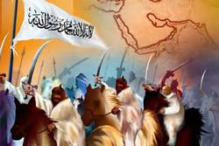
Written Qur’an history
تاريخ المصحف
أبو بكر الصديق رضي الله عنه (11 هـ - 13 هـ )Abo Bakr
Wars of Riddah (apostasy)
Patel if al-Yamamah 12 HA
A lot of Qura’ were killed including Salem Mawla Abi Huzifah
حروب الردة
معركة اليمامة 12 هـ
استشهاد 70 من القراء منهم سالم مولى أبي حذيفة

Slide 33
Written Qur’an history
تاريخ المصحف
أبو بكر الصديق رضي الله عنه (11 هـ - 13 هـ )Abo Bakr
In the Saheeh of Bukhari mentioned that
Omar Ibn al-Khattab advised Abo Bakr to
Collect the Quran segments in one book
Abo Bakr hesitated then agreed at the end
في صحيح البخاري
أن عمر بن الخطاب رضي الله عنه
أشار على أبي بكرٍ رضي الله عنه بجمع القرآن
فتوقف فلم يزل عمر يراجعه حتى شرح الله صدر أبي بكر ٍرضي الله عنه لذلك

Slide 34
Written Qur’an history
تاريخ المصحف
أبو بكر الصديق رضي الله عنه (11 هـ - 13 هـ )Abo Bakr
Then he sent to call Zaid Ibn Thabit who said:
By Allah, If they gave me the mission of cutting a mountain it was not to be more difficult mission than this order of collecting the segments of Quran in one book
Then I followed the segments and collected it from the palms & stones and from the memories of the companions
فأرسل إلى زيد بن ثابت رضي الله عنه فقال:
فوالله لو كلفوني نقل جبل من الجبال ما كان اثقل علي مما امرني به من جمع القرآن
فتتبعت القرآن أجمعه من العسب واللحاف وصدور الرجال

Slide 35
Written Qur’an history
تاريخ المصحف
أبو بكر الصديق رضي الله عنه (11 هـ - 13 هـ )Abo Bakr
Methodology of Quran collection
The Ayah is not accepted except it is found written not only memorized
2 witnesses should witness that the Ayah was written in front of the Prophet (PBUH)
منهج جمع القرآن
لا يقبل بالسماع فقط بل بالمكتوب.
لابد أن يشهد شاهدان أنها كتبت بين يدي رسول الله.

Slide 36
Written Qur’an history
تاريخ المصحف
أبو بكر الصديق رضي الله عنه (11 هـ - 13 هـ )Abo Bakr
Then, Abo Bakr called the final book
“ al-Moshaf “
and he kept it with him till he died
فسماه أبو بكر «المصحف»
وبقي عنده حتى توفي

Slide 37
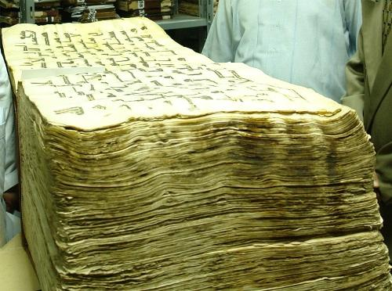
Written Qur’an history
تاريخ المصحف
أبو بكر الصديق رضي الله عنه (11 هـ - 13 هـ )Abo Bakr

Slide 38
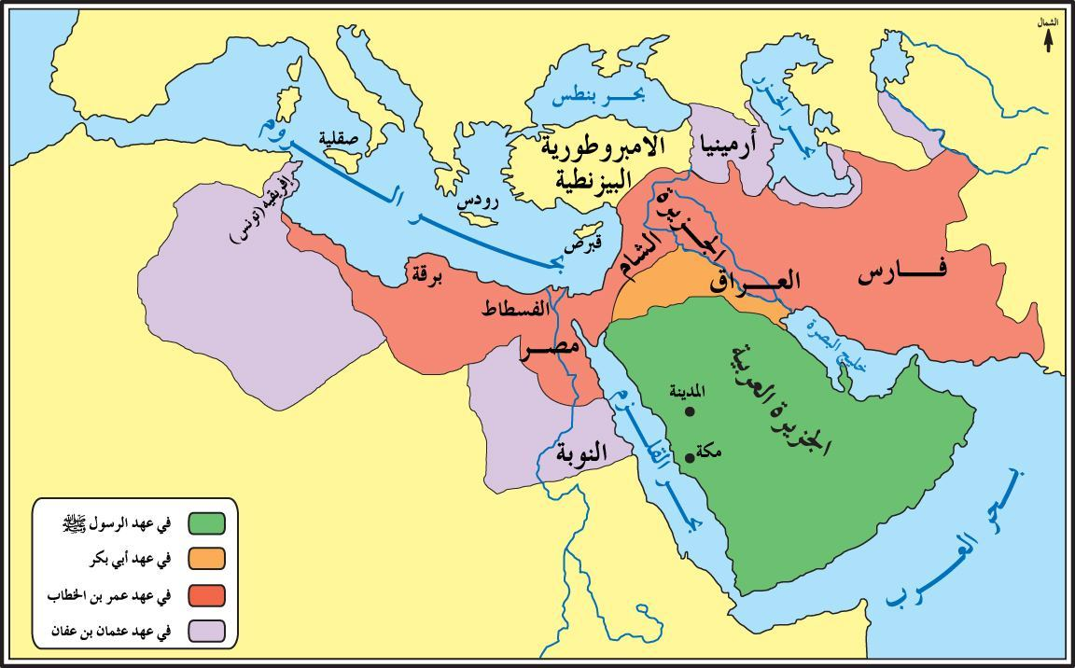
Written Qur’an history
تاريخ المصحف
عمر بن الخطاب رضي الله عنه (13 هـ - 23 هـ ) Omar inb al-Khattab
Omar kept the “Mushaf” with him
The wars of Fotohat (Islamic state expansion) started & The companions spread in different territories
أخذ عمر “المصحف» واحتفظ به
بدأت الفتوحات وانتشر الصحابة في الأمصار

Slide 39
Written Qur’an history
تاريخ المصحف
عمر بن الخطاب رضي الله عنه (13 هـ - 23 هـ ) Omar inb al-Khattab
When Omar was stabbed, he got worried about the “Mushaf”
He gave it to Hafsah (the mother of believers” to keep it with her
لما طعن عمر خاف على «المصحف»
فأعطاه ام المؤمنين حفصة بنت عمر فحفظته

Slide 40
Written Qur’an history
تاريخ المصحف
عثمان بن عفان رضي الله عنه (23هـ - 36 هـ )Uthman ibn Affan
The Fotohat continues &
The Qura’ spread in the Islamic territories.
The people of each territory learned the Quran from the scholars who came to their land
اتسعت الفتوحات الاسلامية
وتفرق القراء في الامصار
وأخذ اهل كل قطر عمن وفد اليهم في قراءاته

Slide 41
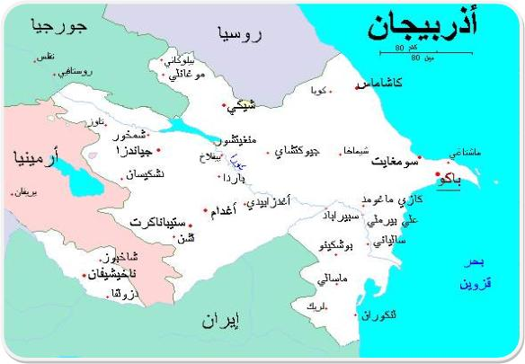
Written Qur’an history
تاريخ المصحف
عثمان بن عفان رضي الله عنه (23هـ - 36 هـ )Uthman ibn Affan
In opening Armenia & Azarbejan
The people of Iraq, Persia, and Syria came together in the army
Huzaifa ibn al-Yaman
“O’ Uthman, please do something for the Ummah before they fight regarding the Quran as the Jewish & Cristians did before”
فتح أرمينيا وأذربيجان
اجتمع أهل العراق وفارس والشام
حذيفة بن اليمان
« يا أمير المؤمنين أدرك هذه الأمة قبل أن يختلفوا في الكتاب اختلاف اليهود والنصارى»

Slide 42
Written Qur’an history
تاريخ المصحف
عثمان بن عفان رضي الله عنه (23هـ - 36 هـ )Uthman ibn Affan
Uthman consulted the companions
Ali ibn Abi Taleb said: “By Allah, Uthman did what he did in the Quran only after he consulted us. He said: (my opinion is to unify the Masahif into one master Mushaf so there will be no division or disagreement). We said: (Yes)”
استشارة عثمان الصحابة
روى ابن أبي داود عن علي بن أبي طالب رضي الله عنه قال : والله ما فعل الذي فعل في المصاحف إلا عن ملأٍ منَّا ، قال : أرى أن نجمع الناس على مصحف واحد فلا تكون فرقة ولا اختلاف، قلنا : فَنِعمَ

Slide 43
Written Qur’an history
تاريخ المصحف
عثمان بن عفان رضي الله عنه (23هـ - 36 هـ )Uthman ibn Affan
Uthmanic Quran committee
لجنة المصاحف العثمانية
زيد بن ثابت
Zaid ibn Thabit
عبد الله بن الزبير
Abdullah ibn al-Zobir
سعيـــــد بن العــاص
Saeed ibn al-A’as
عبد الرحمن بن الحارث
Abdurahman ibn al-Harith

Slide 44
Written Qur’an history
تاريخ المصحف
عثمان بن عفان رضي الله عنه (23هـ - 36 هـ )Uthman ibn Affan
24– 25 هـجرية HA
منهج اللجنةMethodology of the committee
They approved the “Mushaf” that was collected at the time of Abo Bakr as the master to copy a number of Masahif
Uthman sent to Hafsah to give him the Mushaf for copying and return it to her again
اعتبار الصحف التي جمعها زيد بن ثابت في عهد أبي بكر الصديق أساساً في نسخ المصاحف
حيث أمر عثمان بن عفان – رضي الله عنه – بإحضارها من حفصة بنت عمر أم المؤمنين حيث قال لها : "أرسلي إلينا بالصحف ننسخها في
المصاحف ثم نردها إليك" .
1

Slide 45
Written Qur’an history
تاريخ المصحف
عثمان بن عفان رضي الله عنه (23هـ - 36 هـ )Uthman ibn Affan
24– 25 هـجرية HA
منهج اللجنةMethodology of the committee
Uthman was directly supervising the committee
It was narrated that Uthman was following them up and if they have different opinions regarding a point, they wait for Uthman opinion later
إشراف عثمان بن عفان – رضي الله عنه – المباشر على الجمع
حيث كان يتفقد اللجنة باستمرار ، ويتعاهدهم على الدوام . أخرج ابن أبي داود بإسناده عن كثير بن أفلح أنه قال : "وكان عثمان يتعاهدهم ، فكانوا إذا تدارؤوا في شيء أخروه“.
2

Slide 46
Written Qur’an history
تاريخ المصحف
عثمان بن عفان رضي الله عنه (23هـ - 36 هـ )Uthman ibn Affan
24– 25 هـجرية HA
منهج اللجنةMethodology of the committee
Everyone of the companions has segment of Quran he heard it directly from the Prophet must get it to the committee
Everyone should participate in this process so that no doubt should be there at anyone about the final versions
أن يأتي كلُّ مَن عنده شيءٌ من القرآن سمعه من الرَّسُول بِما عنده
وأن يشترك الجميع في علم ما جُمِع، فلا يغيب عن جمع القرآن أحدٌ عنده شيء منه،
ولا يرتاب أحدٌ فيما يودَع المصحف.
3

Slide 47
Written Qur’an history
تاريخ المصحف
عثمان بن عفان رضي الله عنه (23هـ - 36 هـ )Uthman ibn Affan
24– 25 هـجرية HA
منهج اللجنةMethodology of the committee
In case of disagreement, they wrote it in the delicate of Qurish
It was narrated that Uthman said to the committee to do so as the Quran originally was reviled in this delicate
الاقتصار عند الاختلاف على لغة قريش
كما جاء في حديث أَنَسِ بْنِ مَالِكٍ أَنَّ عُثْمَانَ قَالَ لِلرَّهْطِ الْقُرَشِيِّينَ الثَّلاَثَةِ: إِذَا اخْتَلَفْتُمْ أَنْتُمْ وَزَيْدُ بْنُ ثَابِتٍ فِي شَيْءٍ مِنَ الْقُرْآنِ فَاكْتُبُوهُ بِلِسَانِ قُرَيْشٍ، فَإِنَّمَا نَزَلَ بِلِسَانِهِمْ (وكان زيد بن ثابت أنصاريا والثلاثة قرشيين ) فَفَعَلُوا.
4

Slide 48
Written Qur’an history
تاريخ المصحف
عثمان بن عفان رضي الله عنه (23هـ - 36 هـ )Uthman ibn Affan
24– 25 هـجرية HA
منهج اللجنةMethodology of the committee
It is not allowed to write anything that was not authenticated in the last revision
or any non-authentic narrations or additions
أن يُمنع كتابة ما لم يكن في العرضة الأخيرة
وما كانت روايته آحادًا، وما لم تُعلم قرآنيته، أو ما ليس بقرآن، كالذي كان يكتبه بعض الصحابة في مصاحفهم الخاصة، شرحًا لمعنىً، أو بيانًا لناسخ أو منسوخٍ، أو نحو ذلك.
5

Slide 49
Written Qur’an history
تاريخ المصحف
عثمان بن عفان رضي الله عنه (23هـ - 36 هـ )Uthman ibn Affan
24– 25 هـجرية HA
منهج اللجنةMethodology of the committee
The final copies should include all the “Ahrof”
of the revelation that were authenticated in the last revision
أن يشتمل الجمع على الأحرف التي نزل بِها القرآن
والتي ثبت عرضها في العرضة الأخيرة.
6

Slide 50
Written Qur’an history
تاريخ المصحف
عثمان بن عفان رضي الله عنه (23هـ - 36 هـ )Uthman ibn Affan
24– 25 هـجرية HA
منهج اللجنةMethodology of the committee
At least 2 companions should be memorizing the Ayaat exactly as it was written in the Mushaf of Abo Bakr
أن تكون الآيات محفوظة حفظا مطابقاً لما في مصحف أبي بكر
عن رجلين من أصحاب رسول الله صلى الله عليه وسلم
فلا يكفي حفظ الرجل الواحد ولا يكفي وجودها في مصحف أبي بكر بل لا بد من الأمرين معاً
7

Slide 51
Written Qur’an history
تاريخ المصحف
عثمان بن عفان رضي الله عنه (23هـ - 36 هـ )Uthman ibn Affan
مراجعة المصحف ونسخه Revision & Copying
After finalizing “al-Mushaf al-Imam” (the Master Copy)
Zaid reviewed it then Uthman reviewed it himself
Then Uthman ordered the committee to write copies for the territories
and ordered everyone to burn all other copies they had
بعد الفراغ من كتابة المصحف الإمام
راجعه زيد بن ثابت ... ثم راجعه عثمان بنفسه
ثم أمر عثمان بنسخ المصاحف لارسالها للأمصار
ثم أمر بحرق كل المصاحف الأخرى

Slide 52
Written Qur’an history
تاريخ المصحف
عثمان بن عفان رضي الله عنه (23هـ - 36 هـ )Uthman ibn Affan
نسخ الأمصار Territories copies
المدينة al-Madina
مكـــة Makkah
الكوفــة al-Koofah
البصرة al-Basrah
الشــام al-Sham (Syria)
وقيل أكثر من ذلك It was said there are more

Slide 53
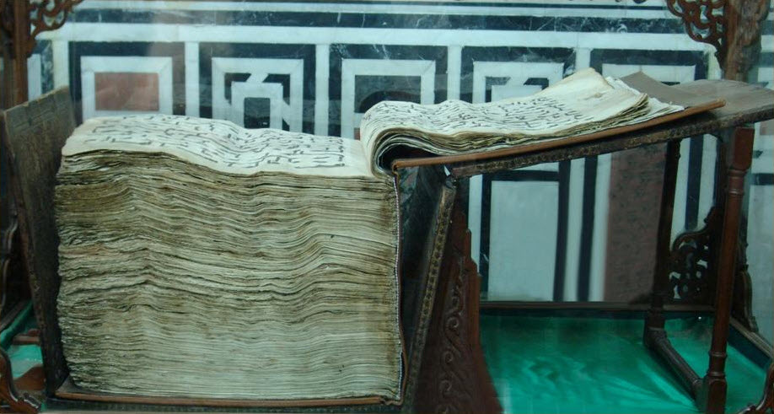
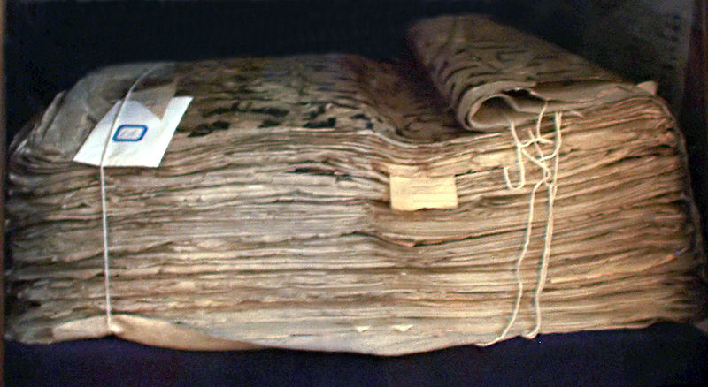
Written Qur’an history
تاريخ المصحف
عثمان بن عفان رضي الله عنه (23هـ - 36 هـ )Uthman ibn Affan

Slide 54
Written Qur’an history
تاريخ المصحف
عثمان بن عفان رضي الله عنه (23هـ - 36 هـ )Uthman ibn Affan
Tawqeefy
(by the direct guidance of Jibreel to the Prophet)
It is not permissible to violate it
And it is one of the conditions of a valid recitation
توقيفي لا يجوز مخالفته
وهو من شروط القراءة الصحيحة
الإمام أحمد: تحرم مخالفة خط مصحف عثمان في ياء أو واو أو ألف أو غير ذلك
وسئل الإمام مالك: هل تكتب المصحف على ما أخذته الناس من الهجاء؟ فقال: لا، إلا على الكتبة الأولى.
وجاء في الفقه الشافعي: إن رسم المصحف سنة متبعة.
وجاء في الفقه الحنفي: أنه ينبغي ألا يكتب بغير الرسم العثماني.
وقال الإمام أبو عمرو الداني : ولا مخالف له من علماء الأمة.
الرسم
العثماني
The Uthmanic Orthography

Slide 55
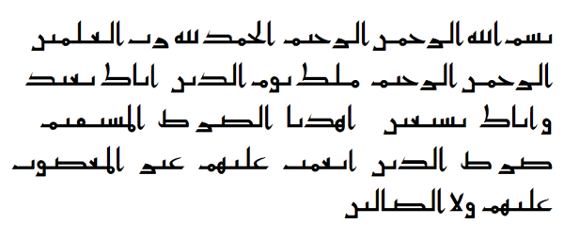
Written Qur’an history
تاريخ المصحف
عثمان بن عفان رضي الله عنه (23هـ - 36 هـ )Uthman ibn Affan
الرسم
العثماني
The Uthmanic Orthography

Slide 56
Written Qur’an history
تاريخ المصحف
عثمان بن عفان رضي الله عنه (23هـ - 36 هـ )Uthman ibn Affan
بالإجماع Opinions of all scholars
ترتيب الآيات توقيفي بالوحي
The order of Ayat is “Tawqeefy”
أخرج الإمام أحمد عن عثمان بن أبي العاص قال: كنت جالساً عند رسول الله صلى الله عليه وسلم إذ شَخَص ببصره ثم صوَّبه، ثم قال: " أتاني جبريل فأمرني أن أضع هذه الآية في هذا الموضع {إِنَّ اللَّهَ يَأْمُرُ بِالْعَدْلِ وَالإِحْسَانِ وَإِيتَاءِ ذِي الْقُرْبَى...} [النحل: 90] إلى آخرها.
ترتيب
الآيات والسور
The order of Ayat & Suras

Slide 57
Written Qur’an history
تاريخ المصحف
عثمان بن عفان رضي الله عنه (23هـ - 36 هـ )Uthman ibn Affan
مواضع رؤوس الآيات The heads of the Ayat
هناك روايات في بعضها
More than one Rewaiyah regarding some of it
الكوفيون: الم (1) ذلك الكتاب لا ريب فيه هدى للمتقين (2)
المدنيون: الم ذلك الكتاب لا ريب فيه هدى للمتقين (1)
ترتيب
الآيات والسور
The order of Ayat & Suras

Slide 58
Written Qur’an history
تاريخ المصحف
عثمان بن عفان رضي الله عنه (23هـ - 36 هـ )Uthman ibn Affan
جمهور العلماء Most of the scholars
ترتيب السور توقيفي بالوحي
The order of the Suras is “Tawqeefy”
قال صلى الله عليه وسلم:
" أعطيت مكان التوراة السبع الطوال، وأعطيت مكان الزبور المئين، وأعطيت مكان الإنجيل المثاني، وفضلت بالمفصل «.
.
ترتيب
الآيات والسور
The order of Ayat & Suras

Slide 59
Written Qur’an history
تاريخ المصحف
علي بن أبي طالب رضي الله عنه (36 هـ - 40هـ ) Ali Ibn Abi-Talib
Many nations other than the Arabs accepted Islam
دخل في الإسلام أمم كثيرة من غير العرب
الترك
الروم
الفرس
البربر
المصريون
العرب

Slide 60
Written Qur’an history
تاريخ المصحف
علي بن أبي طالب رضي الله عنه (36 هـ - 40هـ ) Ali Ibn Abi-Talib
Ali ibn Abi Talib ordered one of the language scholars of his followers
Abo-ul-Aswad al-Doa’aly
To establish the Nahow science (Arabic language structure rules)
أمير المؤمنين علي بن أبي طالب رضي الله عنه
يوكل وضع قواعد النحو الى التابعي عالم اللغة
أبو الأسود الدؤلي (16 ق.هـ. - 69 هـ )
«الاسم ما دل على المسمى، والفعل ما دل على حركة المسمى، والحرف ما ليس هذا ولا ذاك ... ثم انح بها هذا النحو «

Slide 61
Written Qur’an history
تاريخ المصحف
علي بن أبي طالب رضي الله عنه (36 هـ - 40هـ ) Ali Ibn Abi-Talib
سمع قارئاً يجر اللام من رسوله في قوله تعالى:
He heard a reciter making a mistake by putting “Kasrah” in stead of “Dhamah” over the Lam in the Ayah:
{أَنَّ اللَّهَ بَرِيءٌ مِنْ الْمُشْرِكِينَ وَرَسُولُــهُ}
[التوبة: 3]
ففزع لهذا اللحن وقال: عز الله وجل أن يبرأ من رسوله
He got terrified because this changes the meaning to a bad one
نَقطُ الإعراب
Dots for the vowels

Slide 62
Written Qur’an history
تاريخ المصحف
علي بن أبي طالب رضي الله عنه (36 هـ - 40هـ ) Ali Ibn Abi-Talib
نَقطُ الإعراب
Dots for the vowels
فرفع الأمر الى أمير المؤمنين (أو زياد والي البصرة)
He spoke to Ali Ibn Abi-Talib (or Ziad the Basrah leader)
نقط الإعراب Dots for the Vowles
فقال لزياد الأمير : أبغِني كاتباً لقناً فأتى به فقال له أبو الأسود :
إذا رأيتني قد فتحت فمي بالحرف فانقط نقطة أعلاه
وإذا رأيتني ضممت فمي ، فانقط نقطة بين يدي الحرف
و إن كسرت فانقُط نقطة تحت الحرف
فإذا أتبعت شيئاً من ذلك غُنَّـةً فاجعل مكان النقطة نقطتين

Slide 63
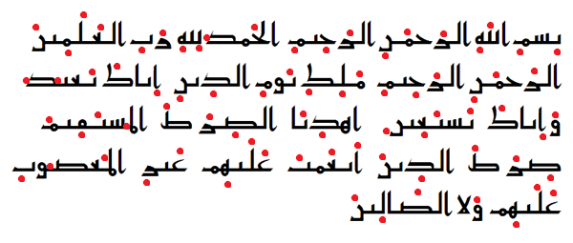
Written Qur’an history
تاريخ المصحف
علي بن أبي طالب رضي الله عنه (36 هـ - 40هـ ) Ali Ibn Abi-Talib
نَقطُ الإعراب
Dots for the vowels

Slide 64
Written Qur’an history
تاريخ المصحف
عبد الملك بن مروان (65هـ - 86هـ ) Abdulmalek ibn Marwan
People start to mix letters
بدأ الناس يخلطون بين الحروف
( ننشزها ) ... ( ننشرها )
( فتبينوا ) ... ( فتثبتوا )

Slide 65
Written Qur’an history
تاريخ المصحف
عبد الملك بن مروان (65هـ - 86هـ ) Abdulmalek ibn Marwan
فأمر أمير المؤمنين عبد الملك بن مروان والي العراق الحجاج بن يوسف الثقفي بوضع
Abdulmalek ibn Marwan ordered the Iraq leader to put
نقط الإعجامDots of letters
فانتدب الحجاج التابعيين الجليلين تلميذي أبي الأسود الدؤلي
He chose the 2 students of Abul-Aswad
يحيى بن يعمر العدواني ( ت 129 هـ )Yehia ibn Ya’mor
نصر بن عاصم الليثي ( ت 89 هـ ) Nasr ibn Asem

Slide 66
Written Qur’an history
تاريخ المصحف
عبد الملك بن مروان (65هـ - 86هـ ) Abdulmalek ibn Marwan
ب – ت – ث – نـــــ – يــــ
ج – ح – خ
د – ذ - ر – ز
س – ش – ص – ض – ط – ظ
ع – غ
ف- ق

Slide 67
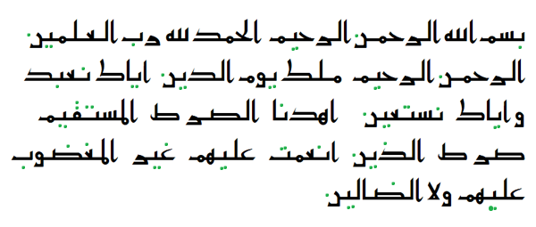
Written Qur’an history
تاريخ المصحف
عبد الملك بن مروان (65هـ - 86هـ ) Abdulmalek ibn Marwan

Slide 68
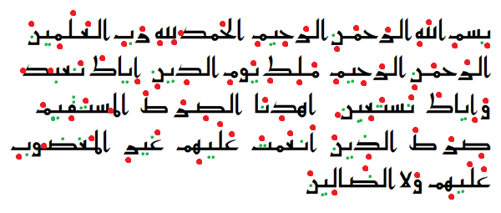
Written Qur’an history
تاريخ المصحف
القرن الثاني وما بعده The 2nd century of Hijrah & after

Slide 69
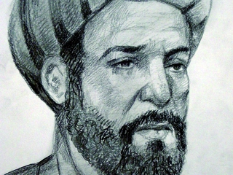
Written Qur’an history
تاريخ المصحف
القرن الثاني وما بعده The 2nd century of Hijrah & after
Al-Khaleel ibn Ahmad al-Faraheedy
من تابعي التابعين
(100 – 170 هـ )
From the 3rd generation

Slide 70
Written Qur’an history
تاريخ المصحف
القرن الثاني وما بعده The 2nd century of Hijrah & after
مؤسس علم التجويد
Established Tajweed science
مؤسس الشكل الحالي للمصاحف
Invented the Arabic Vowels
مؤسس علم «العروض»
Established Arabic poetry rules
Al-Khaleel ibn Ahmad al-Faraheedy

Slide 71
Written Qur’an history
تاريخ المصحف
القرن الثاني وما بعده The 2nd century of Hijrah & after
Fatha: small diagonal Alef over the letter ( بـَـــ )
Dhamah: small diagonal Waw over the letter ( بـُـــ )
Kasrah: small diagonal Ya’ over the letter ( بِـــ )
Tanween: small double vowels ( بــًــــــٍــــــٌــــ )
Sukoon: head of Ha’ over the letter ( بـْـــ )
Shaddah: small Sheen with no dots over the letter ( بّــ )
Hamzah: head of A’in ( ء )
الفتحة: ألف مائلة فوق الحرف ( بـَـــ )
الضمة: واو مائلة فوق الحرف ( بـُـــ )
الكسرة: ياء مائلة تحت الحرف ( بـــِـــ )
التنوين: حركة مكررة ( بــًــــــٍــــــٌــــ )
السكون: رأس حاء فوق الحرف ( بـْـــ )
الشدة: شين بلا نقط فوق الحرف ( بّــ )
الهمزة: رأس عين ( ء )

Slide 72
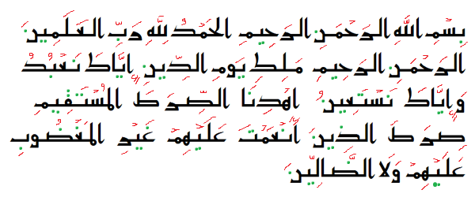
Written Qur’an history
تاريخ المصحف
القرن الثاني وما بعده The 2nd century of Hijrah & after

Slide 73
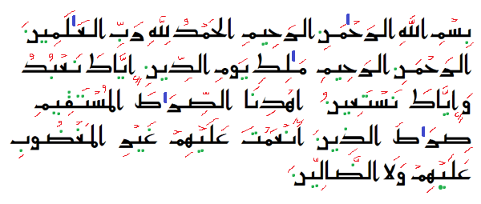
Written Qur’an history
تاريخ المصحف
القرن الثاني وما بعده The 2nd century of Hijrah & after
تحسين كتابة المصحف
Developing the Script

Slide 74
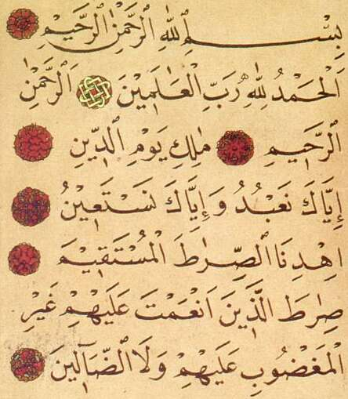
Written Qur’an history
تاريخ المصحف
القرن الثاني وما بعده The 2nd century of Hijrah & after
تحسين كتابة المصحف
Developing the Script

Slide 75
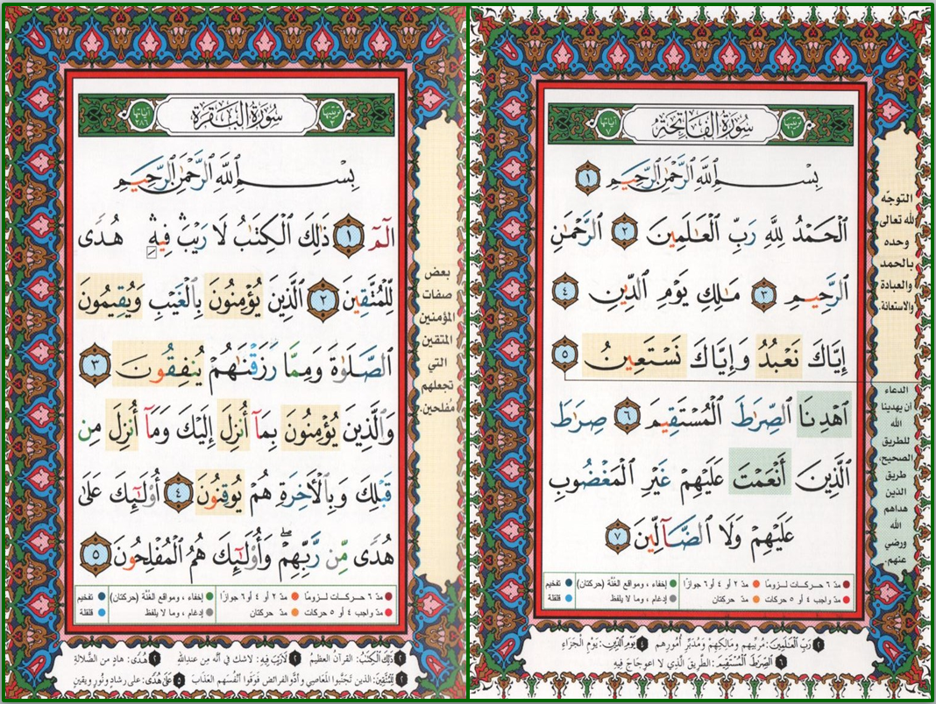
Written Qur’an history
تاريخ المصحف
القرن الثاني وما بعده The 2nd century of Hijrah & after
تحسين كتابة المصحف
Developing the Script

Slide 76
Quran Readings
“Qera’at“ History
تاريخ
القراءات

Slide 77
تاريخ القراءات History of Qera’at
عصر النبي محمد صلى الله عليه وسلم (13 قبل الهجرة – 11 هـ) The Prophet (PBUH) era
عصر الصحابة رضي الله عنهم (11 هـ - 100هـ )The Sahaba (Companions) era
عصر التابعين وتابعيهم (30 – 180 / 250هـ ) The Tabe’een (Followers) era
عصر القراءات السبع (250 هـ - 820 هـ ) The era of the 7 Qera’at (readings)
عصر القراءات العشر (820 هـ - الآن Now ) The era of the 10 Qera’at (readings)

Slide 78
تاريخ القراءات History of Qera’at
عصر النبي محمد صلى الله عليه وسلم (13 قبل الهجرة – 11 هـ) The Prophet (PBUH) era
القرآن ينزل بلغة قريش
Revelation in Quraish Delicate
كما جاء في حديث أَنَسِ بْنِ مَالِكٍ أَنَّ عُثْمَانَ قَالَ لِلرَّهْطِ الْقُرَشِيِّينَ الثَّلاَثَةِ: إِذَا اخْتَلَفْتُمْ أَنْتُمْ وَزَيْدُ بْنُ ثَابِتٍ فِي شَيْءٍ مِنَ الْقُرْآنِ فَاكْتُبُوهُ بِلِسَانِ قُرَيْشٍ، فَإِنَّمَا نَزَلَ بِلِسَانِهِمْ .. فَفَعَلُوا.
In Makkah
في مكة
قبل الهجرة

Slide 79
تاريخ القراءات History of Qera’at
عصر النبي محمد صلى الله عليه وسلم (13 قبل الهجرة – 11 هـ) The Prophet (PBUH) era
عن ابن عباس -رضي الله عنهما- أن رسول الله -صلى الله عليه وآله وسلم- قال:
"أقرأني جبريل على حرف فراجعته فلم أزل أستزيده ويَزَيدُني حتى انتهى إلى سبعة أحرف»
(رواه البخاري ومسلم)
It is authentically reported that Ibn `Abbas (may Allah be pleased with them both) narrated that Allah's Messenger (peace and blessings of Allah be upon him) said:
"Gabriel recited the Qur'an to me in one way. Then I requested him (to read it in another way), and continued asking him to recite it in other ways." He recited it in several ways till he ultimately recited it in seven different ways." (Al-Bukhari and Muslim)
In Madinah
في المدينة المنورة

Slide 80
تاريخ القراءات History of Qera’at
عصر النبي محمد صلى الله عليه وسلم (13 قبل الهجرة – 11 هـ) The Prophet (PBUH) era
There are different opinions regarding the 7 Ahrof. Mostly it is :
The ways that all Qera’at differ from each others
وقد اختلفوا في المراد بالأحرف السبعة اختلافًا كثيرًا
الذي يرجحه المحققون من العلماء
مذهبَ الإمامِ أبي الفضل الرازي .. أن المراد بهذه الأحرف
الأوجه التي يقع بها التغاير والاختلاف
في المدينة المنورة
In Madinah

Slide 81
تاريخ القراءات History of Qera’at
عصر الصحابة رضي الله عنهم (11 هـ - 100هـ )The Sahaba (Companions) era
آخر الصحابة موتاً
The last companion to die
ابن الطفيل عامر بن واثلة الكناني
Ibn al-Tofail Amer ibn Wathelah al-Kenany
H.A100 هـ – 102 – 107 – 110

Slide 82
تاريخ القراءات History of Qera’at
عصر الصحابة رضي الله عنهم (11 هـ - 100هـ )The Sahaba (Companions) era
قراء الصحابة The Qura’a of the companions
عثمان بن عفان Urhman ibn Affan
علي بن أبي طالب Ali ibn AbiTaleb
زيد بن ثابت Zaid ibn Thabit
أبي بن كعب Ubay ibn Kaab
عبد الله بن مسعود Abdullah ibn Masood

Slide 83
تاريخ القراءات History of Qera’at
عصر الصحابة رضي الله عنهم (11 هـ - 100هـ )The Sahaba (Companions) era
قراء الصحابة The Qura’a of the companions
عمر بن الخطاب Omar ibn el-Khattab
أبو موسى الأشعري Abo Musa al-Asha’ary
أبو الدرداء Abo el-Darda’a
أبو هريرة Abo Horairah
عبد الله بن عباس Abdullah ibn Abbas
عبد الله بن عمر Abdullah ibn Omar
أنس بن مالك Anas ibn Malik
معاذ بن جبل Moa’z ibn Jabal

Slide 84
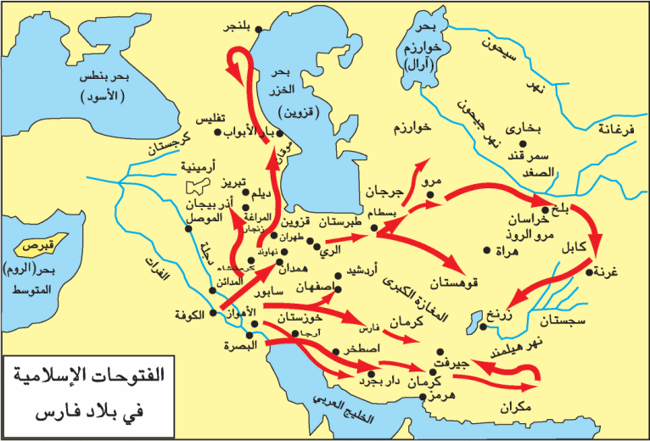
تاريخ القراءات History of Qera’at
عصر الصحابة رضي الله عنهم (11 هـ - 100هـ )The Sahaba (Companions) era
The companions spread in the Islamic territories
انتشار الصحابة
في الأمصار

Slide 85
تاريخ القراءات History of Qera’at
عصر الصحابة رضي الله عنهم (11 هـ - 100هـ )The Sahaba (Companions) era
المصاحف العثمانية The Uthmanic Quran Copies
Maddina: Zaid ibn Thabit
Makka: Abdullah ibn al-Sae’b
al-Koofah: abo Abdelrahman al-Solamy
al-Basrah: Amer ibn Qais
Syria: al-Moghirah ibn abi Shihab
المدينة: زيد بن ثابت
مكه : عبد الله بن السائب
الكوفة : ابو عبد الرحمن السلمي
البصرة : عامر بن قيس
الشام : المغيرة بن أبي شهاب

Slide 86
تاريخ القراءات History of Qera’at
عصر التابعين وتابعيهم (30 – 180 / 250هـ ) The Tabe’een (Followers) era
Quran Schools
In every & each Islamic city
مدارس القرآن
في كل حواضر العالم الإسلامي
The Qera’at started
ظهور
القراءات

Slide 87
تاريخ القراءات History of Qera’at
عصر التابعين وتابعيهم (30 – 180 / 250هـ ) The Tabe’een (Followers) era
A hug number of Qura’a
« The number of attendants in the Halaka of Abi al-Darda’ in Demascus reached 1600
عدد كبير من القراء
« ... حتى بلغ من كان يجلس في حلقة أبي الدرداء بدمشق ألفاً وستمائة »
The Qera’at started
ظهور
القراءات

Slide 88
تاريخ القراءات History of Qera’at
عصر التابعين وتابعيهم (30 – 180 / 250هـ ) The Tabe’een (Followers) era
Different Qera’at schools
al-Rewaiyah: Asem
The choice: Anfe’
The Qera’at started
ظهور
القراءات
مدارس الإقراء المختلفة
الرواية : عاصم
الاختيار : نافع

Slide 89
تاريخ القراءات History of Qera’at
عصر التابعين وتابعيهم (30 – 180 / 250هـ ) The Tabe’een (Followers) era
The Qera’at started
ظهور
القراءات
مشاهير القراء والقراءات
The most famous Qura’a
بلغت 30 – 50 قراءة
Reached up to 30-50 Qera’ah

Slide 90
تاريخ القراءات History of Qera’at
عصر التابعين وتابعيهم (30 – 180 / 250هـ ) The Tabe’een (Followers) era
تأليف الكتب في القراءات
Editing of Qera’at books
أبو عبيد القاسم بن سلام (154 – 224 هـ )
Abo Obaid al-Qasem ibn Salam
أبو عمر حفص بن عمر الدوري ( ت 246 هـ )
Abo Omar Hafs ibn Omar al-Doory
The Qera’at started
ظهور
القراءات

Slide 91
تاريخ القراءات History of Qera’at
عصر القراءات السبع (250 هـ - 820 هـ ) The era of the 7 Qera’at (readings)
مخاطر أحاطت بالقرآن Dangers faced the Qur’an
القراءة بما يخالف مصحف عثمان
Not following the Uthmanic orthography
قراءة ما يحتمله المصحف العثماني بلا رواية
Reciting without Rewaiyyah

Slide 92
تاريخ القراءات History of Qera’at
عصر القراءات السبع (250 هـ - 820 هـ ) The era of the 7 Qera’at (readings)
محاكمة المخالفين واعلان توبتهم
Prosecuting violators and declaring their repentance
نشر « شروط القراءة الصحيحة »
Publishing “The conditions of the valid recitations”
ابراز « القراء المشهورون »
Highlighting “The Famous Readers”
كتاب « السبعة » The book “The Seven”
بغداد Bagdad
ابن مجاهد
Ibn Mojahid
أحمد بن موسى بن العباس
(بغداد Bagdad)
(245 – 324 هـ )

Slide 93
تاريخ القراءات History of Qera’at
عصر القراءات السبع (250 هـ - 820 هـ ) The era of the 7 Qera’at (readings)
الأندلس
مصر / العراق Al-Andalos
Egypt / Iraq
كتاب The book
( التيسير .. في القراءات السبع )
“Al-Tayseer .. In the 7 Qera’at”
شرح وافي للقراءات السبع ورواتهم وطرقهم
Full description of the details of the 7 Qera’at
أبو عمرو الداني
Abo Amr
al-Dany
عثمان بن سعيد
( 371 – 444 هـ )

Slide 94
تاريخ القراءات History of Qera’at
عصر القراءات السبع (250 هـ - 820 هـ ) The era of the 7 Qera’at (readings)
الأندلس / الإسكندرية Al-Andalos / Alexandria
AL SHATIBIYYAH
Hirz al-Amany wa Waj al-Tahany
متن ( الشاطبية)
حرز الأماني ووجه التهاني
الشاطبي
Al-Shateby
أبو محمد القاسم بن فيره
( 538 – 672 هـ )

Slide 95
تاريخ القراءات History of Qera’at
عصر القراءات السبع (250 هـ - 820 هـ ) The era of the 7 Qera’at (readings)
الشاطبية Al-Shatibiyyah
حصر القراء السبعة وترتيبهم
Listing & arranging the 7 Qura’a
رموز القراء (فردية وجماعية)
Codes for the Qura’a (individual and groups)
قواعد حاكمة لاستخراج القراءات
Governing rules for identifying the Qera’at
تجميع أصول القراءات
Collecting the roots of the Qera’at
تفصيل الفرش
Detailing of the “Farsh” (the differences in Quran words)
الأندلس / الإسكندرية Al-Andalos / Alexandria
الشاطبي
Al-Shateby
أبو محمد القاسم بن فيره
( 538 – 672 هـ )

Slide 96
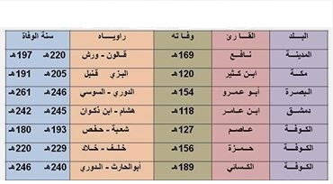
تاريخ القراءات History of Qera’at
عصر القراءات السبع (250 هـ - 820 هـ ) The era of the 7 Qera’at (readings)
القراء السبعة ورواتهم The 7 Qura’a & their Rowaah
الأندلس / الإسكندرية Al-Andalos / Alexandria
الشاطبي
Al-Shateby
أبو محمد القاسم بن فيره
( 538 – 672 هـ )

Slide 97
تاريخ القراءات History of Qera’at
عصر القراءات العشر (820 هـ - الآن Now ) The era of the 10 Qera’at (readings)
مخاطر جديدة تهدد القرآن
New threatenings to the Quran
الخوف من اندثار بعض الروايات المتواترة
The fear of the disappearance of some Motawater Qera’at
اختلاط المتواتر بغيره
Mixing the Motawater of the Qera’at with the others
اهمال الطرق التي لم يسلكها الشاطبي
Neglecting the “Toroq” (chains) that Al-Shattabi did not consider

Slide 98
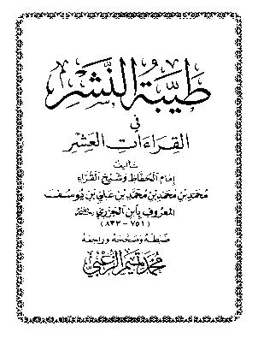
تاريخ القراءات History of Qera’at
عصر القراءات العشر (820 هـ - الآن Now ) The era of the 10 Qera’at (readings)
إحصاء طرق الرواة
Collecting the “Toroq” (chains) of the Rowaah
Chains998 طريقاً
« النشر في القراءات العشر »
“Al-Nash .. In the 10 Qera’at”
متن « طيبة النشر »
The poem “ Tayyibat al-Nashr”
799 هـ
دمشق/
مصر - المدينة Damascus / Egypt -Madina
ابن الجزري
Ibn el-Jazry
محمد بن محمد بن محمد
( 751 – 833 هـ )

Slide 99
تاريخ القراءات History of Qera’at
عصر القراءات العشر (820 هـ - الآن Now ) The era of the 10 Qera’at (readings)
اكمال القراءات المتواترة
Completing the Motawater Qera’at
« الدرة المضية .. في القراءات الثلاث »
“Al-Dorrah al-Modia’h .. In the 3 Qera’at”
773 هـ
دمشق/
مصر - المدينة Damascus / Egypt -Madina
ابن الجزري
Ibn el-Jazry
محمد بن محمد بن محمد
( 751 – 833 هـ )

Slide 100
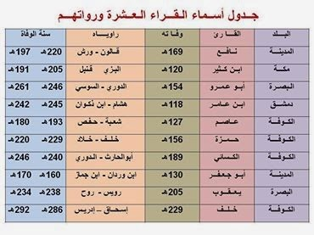
تاريخ القراءات History of Qera’at
عصر القراءات العشر (820 هـ - الآن Now ) The era of the 10 Qera’at (readings)
دمشق/
مصر - المدينة Damascus / Egypt -Madina
ابن الجزري
Ibn el-Jazry
محمد بن محمد بن محمد
( 751 – 833 هـ )

Slide 101
تاريخ القراءات History of Qera’at
وماذا بعد ؟
الإمام/ البنا الدمياطي
Imam/ al-Banna al-Domiyaty
حصر القراءات الشاذة الأربعة
Collecting the 4 Shaz (non-authentic) Qera’at
«اتحاف فضلاء البشر في القراءات الأربعة عشر»

Slide 102
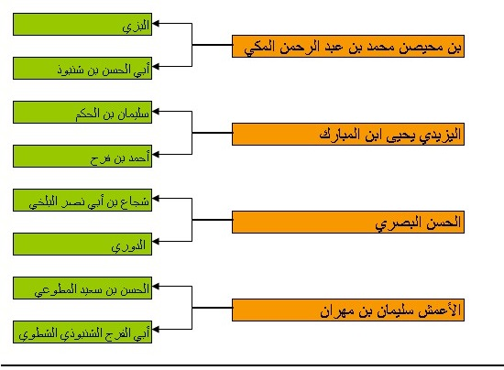
تاريخ القراءات History of Qera’at
وماذا بعد ؟

Slide 103
تاريخ القراءات History of Qera’at
وماذا بعد ؟
توزيع القراءات اليوم Todays’ Map of the Qera’at
حفص عن عاصم : معظم العالم الإسلامي
Hafs : Most of the Islamic world
ورش عن نافع: المغرب العربي - غرب إفريقيا
Warsh: West of the Arab world – West Africa
قالون عن نافع : ليبيا (القراءة الرسمية) وفي أكثر تونس
Qaloon: Libya & most parts of Tunisia
الدوري عن أبي عمرو البصري : الصومال، والسودان، وتشاد، ونيجيريا، وأواسط إفريقية
Al-Dory: East & mid-Africa

Slide 104
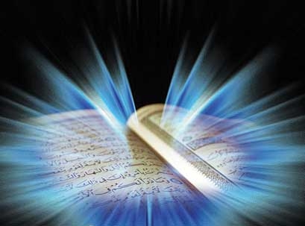
والله من وراء القصد
وهو يهدي السبيل
Jazakom Allah Khairan

